Slide 1

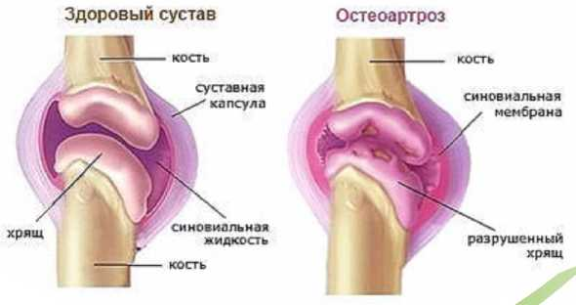
Остеоартроз
МНПЦМРВСМ
Renascentem ad vitam
РЕКОМЕНДАЦИИ ДЛЯ ПАЦИЕНТОВ
Остеоартроз - хроническое прогрессирующее заболевание суставов, в основе которого лежит поражение хряща с последующими изменениями суставных поверхностей.
Здоровый суставной хрящ обеспечивает скольжение суставных поверхностей при движении и обеспечивает снижение нагрузки на суставные поверхности при воздействии механических факторов.
Основными причинами, способствующими развитию остеоартроза, являются:
■ Повышенная нагрузка на сустав
■ Травматизация сустава
■ Избыточный вес
■ Гормональные нарушения
■ Обменные нарушения
■ Возраст
■ Генетическая предрасположенность
Наиболее часто остеоартроз поражает тазобедренный, коленный, плечевой суставы, суставы позвоночника, мелкие суставы кисти и стопы.

Slide 2

ПРИЗНАКИ ОСТЕОАРТРОЗА
■ Боль в суставе, усиливающаяся при физической нагрузке
■ Утренняя скованность или скованность после долгого пребывания в покое, сохраняющаяся до 30 минут
■ Ощущение щёлканья в суставе
■ Ограничение подвижности в суставе
■ Нестабильность в суставе
■ Отек в области сустава
Если Вы обнаружили у себя признаки заболевания, не спешите в аптеку за обезболивающими препаратами. Безрецептурные лекарства могут помочь облегчить боль
при остеоартрозе, но не повлияют на течение заболевания, а при длительном приеме могут вызвать ряд побочных эффектов, в том числе проблемы с желудочно-кишечным трактом и печенью.

Slide 3

Для предупреждения прогрессирования болезни, развития инвалидности и необходимости хирургического вмешательства рекомендуем Вам обратиться к врачу, который поможет Вам:
Держать боль под контролем
Специалист подберет Вам лекарственные препараты для устранения симптомов заболевания, для торможения разрушения суставного хряща и восстановления функций пораженного сустава с учетом Ваших индивидуальных особенностей.
Предупредить прогрессирование заболевания
Специалист может рекомендовать Вам курс лечения с применением современных методов физиотерапии, рефлексотерапии, лечебной физкультуры, мануальной терапии, который поможет облегчить боль в суставах и улучшить их функцию.
Облегчить повседневные физические нагрузки
Специалист даст Вам рекомендации по использованию устройств, поддерживающих и разгружающих пораженные остеоартрозом суставы, таких как ортезы и трости. Эти устройства помогут Вам уменьшить дискомфорт и предотвратить травмы. Такие устройства как электрическая открывалка банки и душевой стул также могут помочь сделать повседневную жизнь проще.

Slide 4

ЧТО ВЫ МОЖЕТЕ СДЕЛАТЬ ДЛЯ СЕБЯ САМИ:
Измените сложившиеся двигательные стереотипы
■ Ограничьте движения, связанные с повышенной нагрузкой на суставной хрящ.
■ Избегайте фиксированных поз, уменьшающих приток крови к больным суставам.
■ Чередуйте периоды двигательной активности с периодами покоя.
■ Разгружайте суставы ног в положении лежа или сидя, выполняя движения.
Будьте активны
Ведите активный образ жизни: ежедневно выполняйте упражнения, которые оказывают минимальную нагрузку на суставной хрящ, а в большей степени на мышцы, окружающие сустав. Ходите по ровной местности в умеренном темпе.

Slide 5

Посещайте бассейн
Все это поможет сжечь калории и похудеть. Поддержание здорового веса уменьшит нагрузку на больные суставы. Но помните, важно не проявлять чрезмерную активность в период обострения заболевания.
Питайтесь правильно
Здоровое и разнообразное питание может помочь облегчить симптомы остеоартроза. Убедитесь, что ваше меню включает в себя большое количество фруктов и овощей, цельного зерна, нежирные молочные продукты, рыбу и постное мясо, например, индейки. Продукты, богатые витамином С, особенно фрукты и овощи, омега-3 жирные кислоты, содержащиеся в морской рыбе и рыбьем жире, могут помочь облегчить боль. Выбирайте здоровые жиры, такие как орехи и авокадо, и здоровое масло, в том числе оливковое и рапсовое.
Снижайте массу тела
Избыточный вес оказывает чрезмерную нагрузку на опорные суставы: коленные, тазобедренные, голеностопные и позвоночник. Снижение веса может облегчить симптомы остеоартроза, но удержаться в новом весе не так просто. Меняйте свой образ жизни каждый день понемногу: ешьте меньшими порциями и сжигайте больше калорий.

Slide 6

Высыпайтесь
Хороший ночной сон поможет справиться с болью и стрессом, связанными с остеоартрозом. Попробуйте ложиться спать в одно и то же время каждую ночь, чтобы улучшить сон. Уберите телевизор, компьютер и гаджеты из спальни, чтобы не отвлекаться на них. Если не получается удобно разместиться в постели из-за остеоартроза, попробуйте использовать подушки, чтобы снять давление с болезненных суставов. Если испытываете постоянные проблемы со сном, обязательно поговорите со своим врачом.
Будьте позитивны
Ваше отношение к жизни имеет большое влияние на то, как вы себя чувствуете. Старайтесь каждый день пробовать делать вещи, от которых получаете удовольствие. Проводите время с друзьями. Выберите хобби, которому не мешает остеоартроз. Сосредоточьтесь на том, что можете делать, а не на ограничениях, связанных с заболеванием.

